Slide 1
Музыкальные стили и направления
Проектная группа: Авилова Полина, Смирнова Аня, Афонина Лера, Куликова Настя

Slide 2
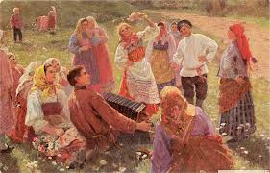
Народная музыка
Народная музыка, музыкальный фольклор, или фолк-музыка — музыкально-поэтическое творчество народа, неотъемлемая часть народного творчества, существующего, как правило, в устной форме, передаваемого из поколения в поколение.

Slide 3
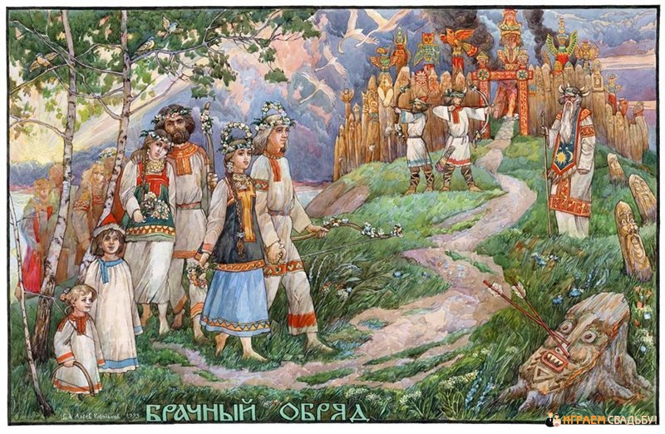
Традиционная музыка
Традиционная народная музыка, в основном создающаяся сельским населением, бродягами и рабочим классом городов, длительное время сохраняет относительную самостоятельность и в целом противостоит профессиональной музыке, принадлежащей более молодым, письменным традициям.

Slide 4
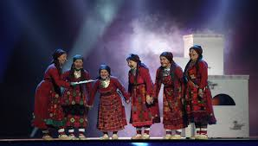
Современная эпоха
В современную эпоху городская культура, зародившаяся ещё в средневековье начинает расти. Усиляются процессы, происходящие в народной музыке, ломаются старые традиции, возникают новые формы творчества.

Slide 5
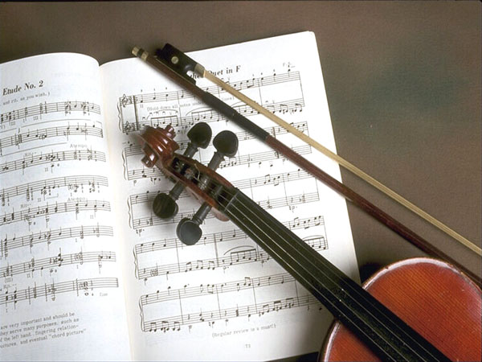
Классическая музыка
От музыкального творчества древних греков и римлян сохранилось не многое, — в инструментальной музыке нашли себе применение более общие принципы классицизма: требование равновесия, логической ясности замысла, стройности и законченности композиции и чёткого разграничения жанров.

Slide 6
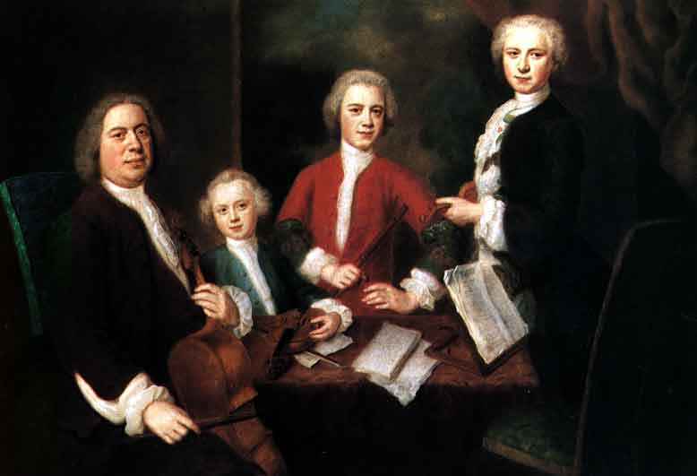
Старые классики
Понятие «музыкальная классика» со временем распространилось и на предшественников венской классической школы: появились так называемые «старые классики», прежде всего И. С. Бах и Г. Ф. Гендель.

Slide 7
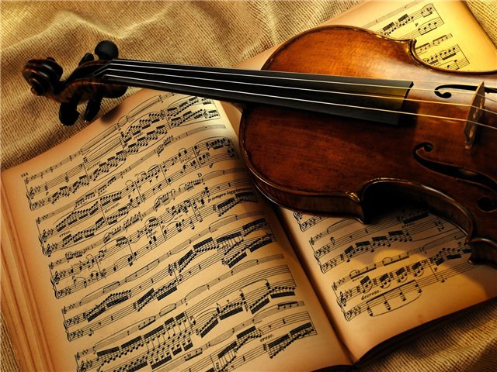
Оценочный смысл
В конце концов приобрело оценочный смысл, стало обозначением музыки, отвечающей самым высоким художественным требованиям «классической» называют музыку, выдержавшую испытание временем — вошедшую в традиционный концертный репертуар.

Slide 8
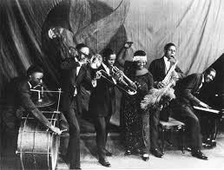
Блюз
Блюз (от англ.— тоска, печаль) — музыкальная форма и музыкальный жанр, зародившиеся в конце XIX века в афроамериканском сообществе Юго-востока США.

Slide 9
Истоки блюза как музыки начались с далёких времён возникновения рабовладельчества на Американском континенте и завоза рабочей силы из Африки. Афроамериканцы работали в те времена на плантациях и как обслуживающий персонал, выполняли всю самую грязную и непритязательную работу.

Slide 10
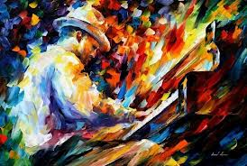
Блюз сложился из таких её проявлений, как «рабочая песня», холлер (ритмичные выкрики, сопровождавшие работу в поле), выкрики в ритуалах африканских религиозных культов, спиричуэлс (христианские песнопения), шант и баллады (короткие стихотворные истории).

Slide 11
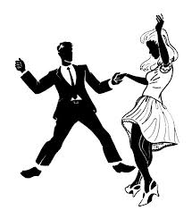
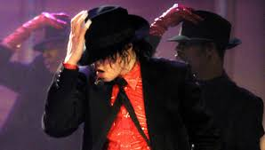
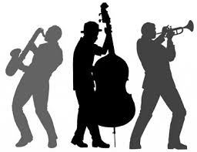
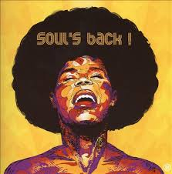
Во многом повлиял на современную популярную музыку, в особенности таких жанров как «поп», «джаз», «рок-н-ролл», «соул».

